Slide 1
Programação de Software Básico em C
Prof. Ms Dionizio Porfírio de Assis

Slide 2
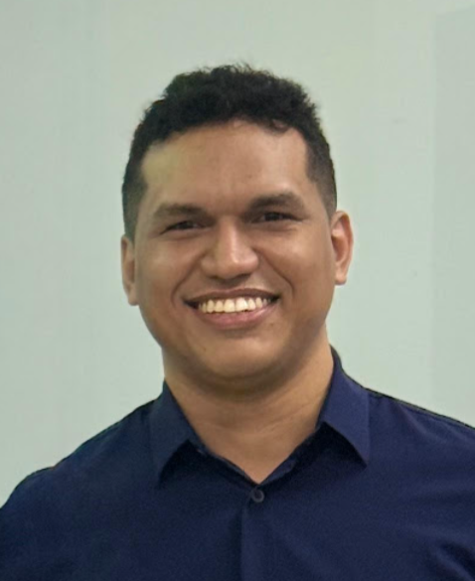


Apresentação
Prof Ms. Dionizio Porfírio de Assis
Formação
Graduado em Engenharia de Telecomunicações pela Universidade Federal do Ceará (UFC).
Mestrado em Engenharia Elétrica pela Universidade Federal do Ceará (UFC), com pesquisa na área de Energias Renováveis e Sistemas Fotovoltaicos, com enfoque em monitoramento e aquisição de dados de plantas fotovoltaicas.
Doutorado em Engenharia Elétrica pela Universidade Federal do Ceará (UFC), em andamento.
Pós-graduado em Desenvolvimento Full Stack.
Experiência Profissional
Profissional com experiência docente em cursos de tecnologia e projetos de formação profissional, atuando no ensino de programação, desenvolvimento de software, bancos de dados, redes de computadores e análise de dados. Possui experiência com diferentes linguagens e paradigmas de programação, além do desenvolvimento de sistemas web, aplicações comerciais e soluções de monitoramento. Atua também nas áreas de Internet das Coisas, sistemas embarcados, comunicação de dados, automação e tecnologias aplicadas à Indústria 4.0. Sua trajetória acadêmica e profissional inclui ainda atividades de pesquisa, aplicação de métodos estatísticos, suporte técnico, liderança de equipes e acompanhamento de projetos de desenvolvimento tecnológico.
Dionizio.assis@professores.estácio.br

Slide 3


Apresentação Alunos
QUEM É VOCÊ?
Nome
Cidade
Curso
Trabalho

Slide 4


PROGRAMAÇÃO DA DISCIPLINA
OFERTA DA DISCIPLINA
04/08/2026 a 01/12/2026
ATENDIMENTO
TEAMS – E-mail
AULAS AO VIVO
Quarta-feira 7:50h às 9:30h
Simulado 1 – 21 à 26/09
Simulado 2 – 09 à 14/11
AVALIAÇÕES
(SIMULADOS - AV/AVS)
Agendamento AV - 16/09 à 19/11
Agendamento AVS - 24/09 à 03/12
Realização AV / AVS – 23/11 à 05/12

Slide 5
Plano de Ensino
TEMAS
BIBLIOTECAS E APIS PARA LINGUAGEM C
1.1 LINGUAGEM C NA PROGRAMAÇÃO DE SISTEMAS
1.2 DATAS, HORÁRIOS E GRÁFICOS
1.3 GRÁFICOS COM OPENGL
1.4 CAPTURA DE EVENTOS TECLADO, MOUSE
1.5 EVENTOS DE TECLADO E MOUSE COM OPENGL
2. ENTRADAS E SAÍDAS EM LINGUAGEM C
2.1 ENTRADA E SAÍDA PELO CONSOLE
2.2 ENTRADA E SAÍDA POR ARQUIVOS FUNDAMENTOS DO SISTEMA DE ARQUIVOS

Slide 6
Plano de Ensino
TEMAS
3. ACESSO ÀS PORTAS DE HARDWARE (ATIVIDADE PRÁTICA SUPERVISIONADA)
3.1 ACESSO À PORTA SERIAL
3.2 CONTROLE DE DISPOSITIVOS COM MICROCONTROLADORES
3.3 AQUISIÇÃO DE DADOS COM MICROCONTROLADORES
4. ACESSO ÀS PORTAS DE COMUNICAÇÃO EM LINGUAGEM C
4.1 SOCKETS E CLIENTE/SERVIDOR TCP E UDP
4.2 CLIENTE/SERVIDOR HTTP E CLIENTE MQTT PARA IOT

Slide 7
Plano de Ensino
TEMAS
5. PROCESSOS E TAREFAS
5.1 CRIAÇÃO DE PROCESSOS COM FORK
5.2 FUNÇÕES PARA THREAD BÁSICAS
5.3 SINCRONIZAÇÃO DE THREADS

Slide 8
Plano de Ensino
OBJETIVOS
Aplicar bibliotecas e APIs para a linguagem C, baseadas na captura de eventos e interrupções do sistema operacional, para a construção de interfaces com o usuário e animações gráficas.
Examinar funções de entrada e saída em linguagem C, alicerçadas no vínculo com as funções de entrada e saída do sistema operacional, para a criação de aplicações robustas e confiáveis no armazenamento de dados.

Slide 9
Plano de Ensino
OBJETIVOS
Empregar as regras de acesso ao hardware da linguagem C, baseadas em protocolos de comunicação serial, para a elaboração de soluções de controle de dispositivos e aquisição de dados em sistemas computacionais.
Estruturar aplicações cliente/servidor, baseadas na API do soquete e nos protocolos de comunicação por rede mais utilizados, para praticar as técnicas de criação de sistemas distribuídos e de IoT.
Analisar as principais funções para programar tarefas e processos paralelos em sistemas operacionais, com base no padrão POSIX threads e na chamada de sistema fork, para determinar as vantagens e as possibilidades de aumento de desempenho de cada abordagem.

Slide 10
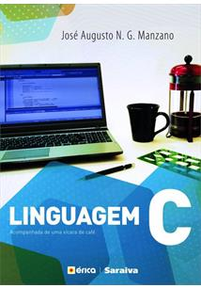
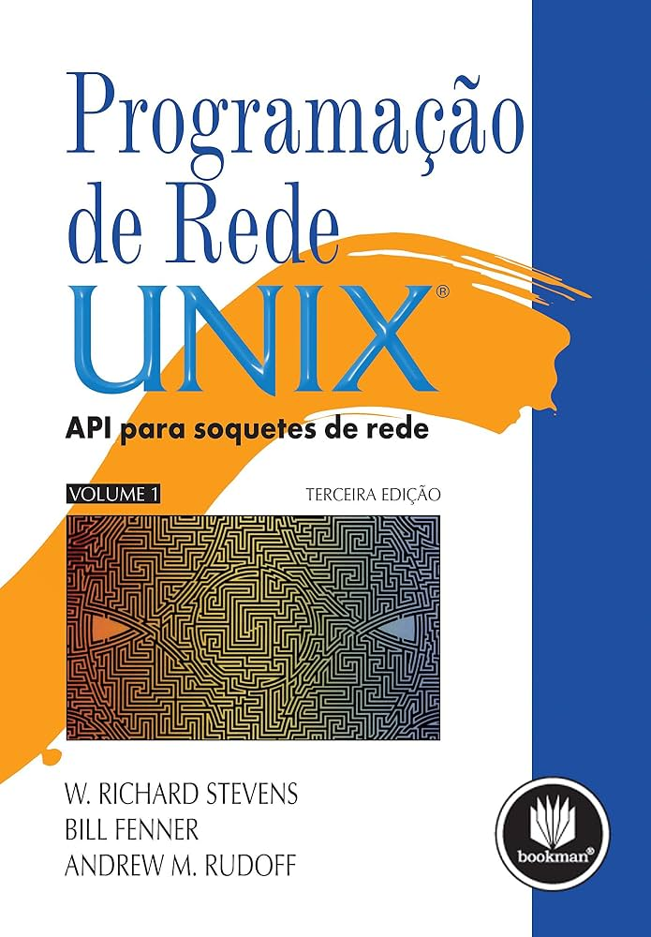
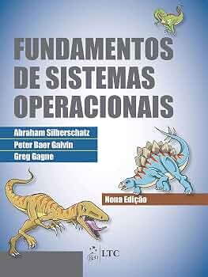
Bibliografia Básica
MANZANO, José Augusto N. G. Linguagem C Acompanhada
de uma Xícara de Café. 1a.. São Paulo: Érica, 2015. Disponível em: https://integrada.minhabiblioteca.com.br/#/books/9788536519364/
SILBERSCHATZ, Abraham; GALVIN, Peter B.; GAGNE, Greg;. Fundamentos de Sistemas Operacionais Princípios Básicos.. Hoboken, NJ: john wiley & sons Disponível em: https://integrada.minhabiblioteca.com.br/#/books/9788521623212/ cfi/80!/4/2@100:0.00
STEVENS, William R; FENNER, B.; RUDOFF, Andrew M. Programação de Rede Unix. 3ª ed.. Porto Alegre: Bookman, 2008. Disponível em:
https://integrada.minhabiblioteca.com.br/#/books/9788577802401/cfi/0!/4/4@0.00:0.00/

Slide 11

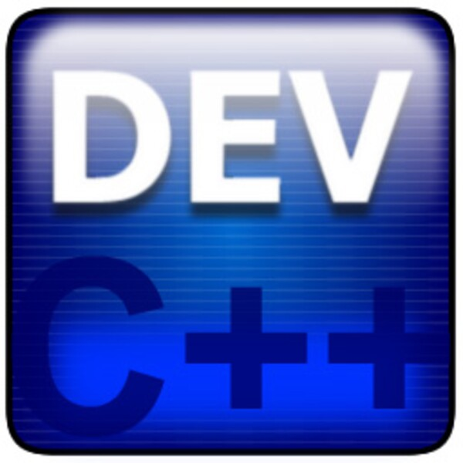



Introdução à Disciplina
Preparando o ambiente
VS code
Compilador

Slide 12
Introdução à Disciplina
Introdução
O que é uma linguagem de programação?
Uma linguagem de programação é uma linguagem formal utilizada para descrever instruções que podem ser executadas por um computador. Por meio dela, o programador representa:
dados;
operações;
decisões;
repetições;
organização e reutilização de código.
Um programa pode ser entendido, de maneira simplificada, como uma sequência organizada de instruções destinadas à resolução de um problema.

Slide 13
Introdução à Disciplina
Introdução
Onde a linguagem C se encaixa?
A linguagem C é uma linguagem:
de propósito geral;
estruturada/procedural;
compilada;
de tipagem estática;
relativamente próxima dos recursos de hardware;
portátil entre diferentes arquiteturas e sistemas.
Ela permite trabalhar tanto com construções de alto nível, como funções e estruturas de controle, quanto com recursos mais próximos da máquina, como:
endereços de memória;
ponteiros;
representação binária;
manipulação direta de memória.

Slide 14
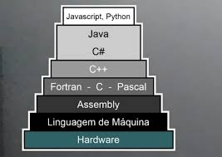
Introdução à Disciplina
Introdução
Onde a linguagem C se encaixa?
Por isso, C costuma ser descrita como uma linguagem de nível intermediário.

Slide 15
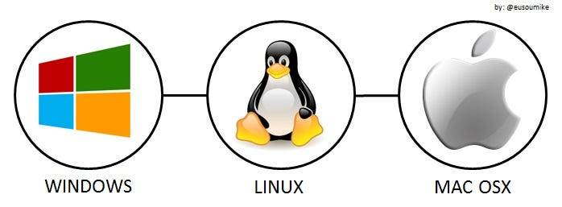
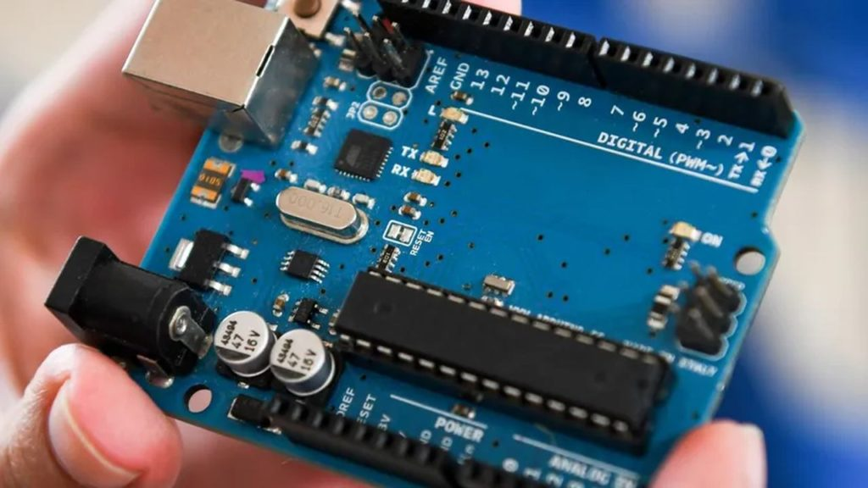
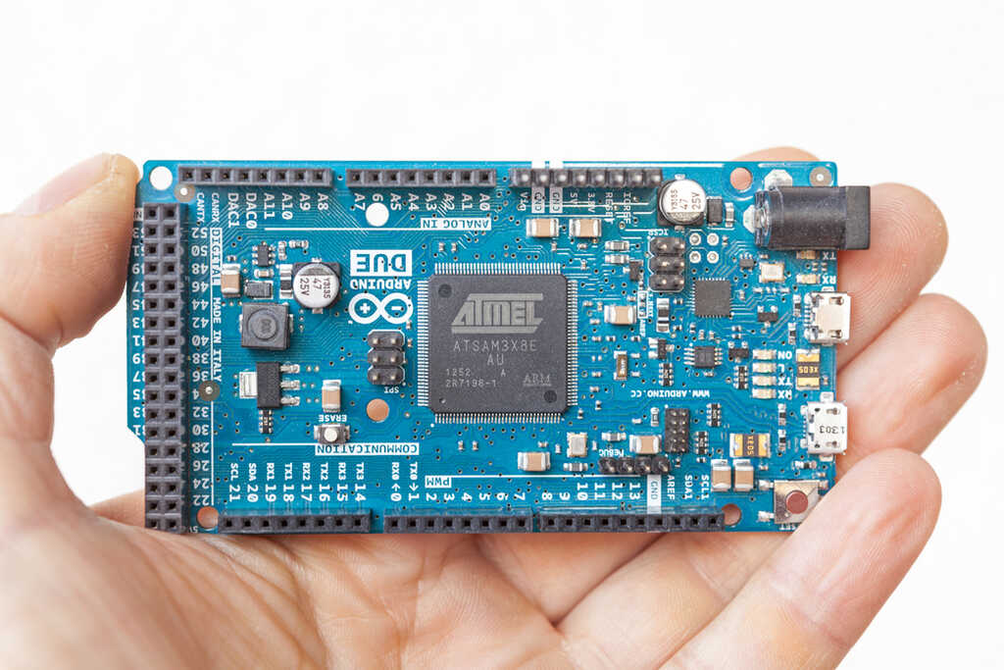
Introdução à Disciplina
Introdução
Onde a linguagem C é utilizada?
Sistemas operacionais e componentes de sistema;
sistemas embarcados;
microcontroladores;
drivers e comunicação com hardware;
compiladores e ferramentas de sistema;
aplicações de alto desempenho;
bibliotecas;
sistemas de comunicação e redes.

Slide 16
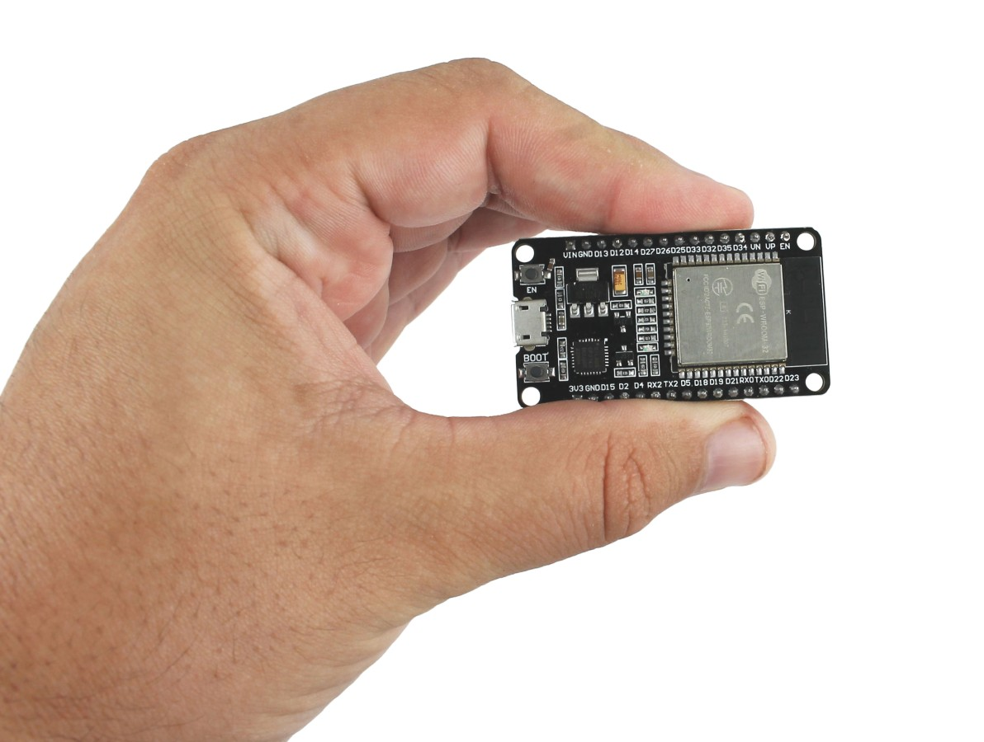
Introdução à Disciplina
Introdução
C e os microcontroladores
Microcontroladores são pequenos sistemas computacionais integrados em um único circuito, normalmente contendo processador, memória, portas de entrada e saída, teporizadores e interface de comunicação.
São utilizados em:
automação;
dispositivos IoT;
robótica;
sistemas automotivos;
equipamentos industriais;
sensores e sistemas de monitoramento.

Slide 17

Bons estudos. Até a próxima aula!
Prof Ms. Dionizio Porfírio de Assis

